Slide 1

Procesamiento de audio
Presentado por: jaime andres marin alarcon ingeniería de sistemas y computación
Luis Fernando Zuluaga torres universidad tecnológica de Pereira

Slide 2
¿Que es el procesamiento de audio?
Como sabemos, cualquier tipo de información que sea manejado por una computadora es almacenado en ésta mediante ceros y unos (información digital). Esos ceros y unos pueden representar texto, imágenes, sonido o cualquier tipo de elemento factible de ser procesado digitalmente, como por ejemplo un modelo tridimensional de una casa.
El sonido llega a la computadora, mediante un micrófono que convierte la variación de la presión de aire ejercida sobre su membrana en una señal eléctrica analógica (continua) que varía en el tiempo. Esta señal es introducida en la computadora, por ejemplo, mediante el cable que conecta el micrófono a la entrada correspondiente de la placa de sonido. El dispositivo digitalizador (en nuestro caso la placa de sonido de la PC) muestrea la señal analógica que recibe, una gran cantidad de veces por segundo.

Slide 3


Graficar audio
Para graficar el audio, primero importamos las librerías numpy, matplotlib.pyplot y wavfile de scipy.io.
Luego se leer el archivo de audio a graficar, usando la librería wavfile.

Slide 4
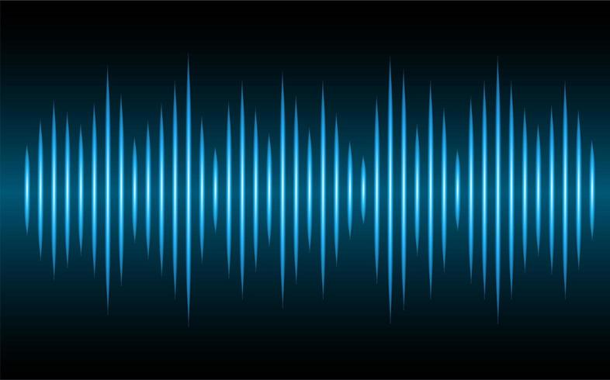
Procedemos a mostrar los parámetros del audio tales como:
Tamaño de la señal, tipo de dato, duración de la señal y frecuencia de muestreo.
A su vez, normalizamos la señal.

Slide 5
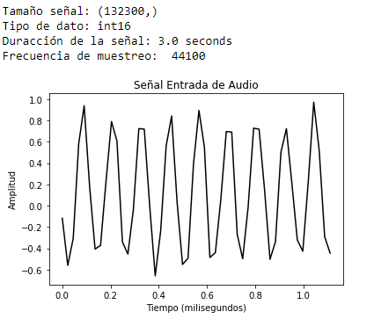

En este punto procedemos a sacar los primeras 50 valores, que serán graficados y construimos el eje de tiempo en milisegundos, para luego ser dibujada en señal de audio.

Slide 6
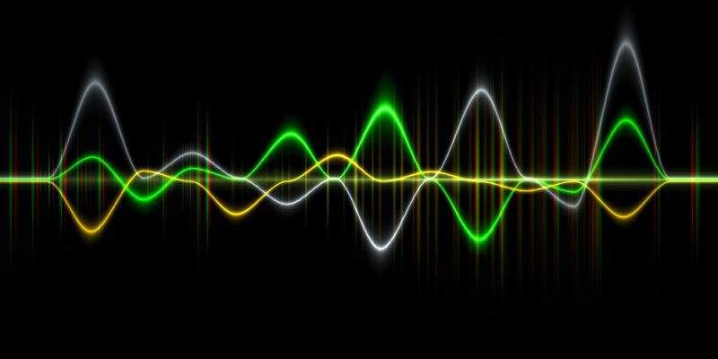

Transformar a frecuencia
Tal y como hicimos cuando graficamos el audio, empezamos importando las librerías necesarias, leemos la señal de audio y normalizamos los valores.

Slide 7
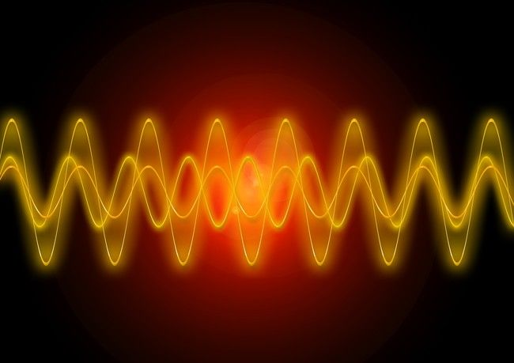
Extraemos la longitud de la señal de audio, para luego proceder a sacar la mitad de esta señal, aplicarle la transformada de Fourier y posteriormente se realiza la normalización y elevamos al cuadrado para tomar la señal completa.

Slide 8
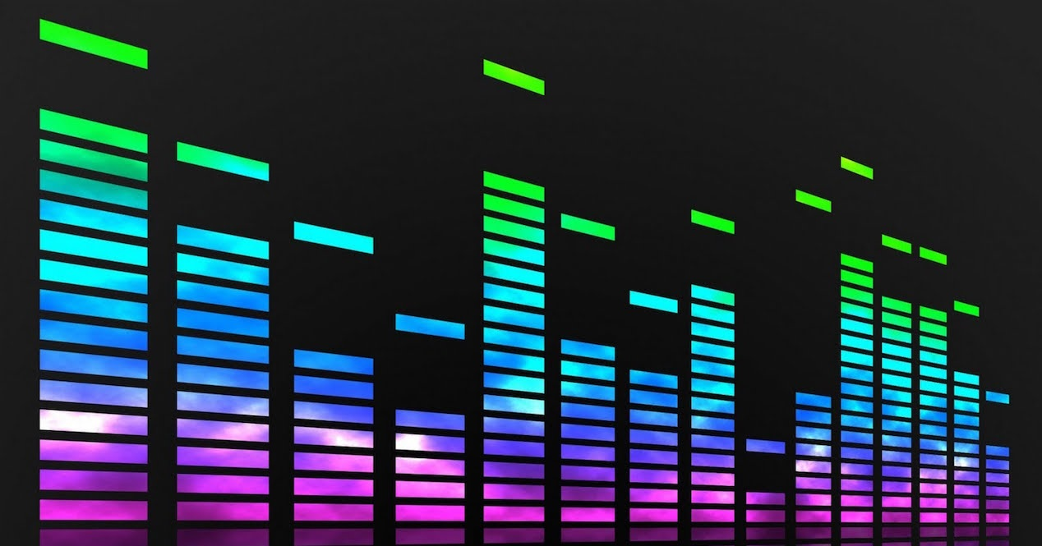

A la frecuencia transformada, le extraemos la longitud y procedemos a ajustar la señal para los casos donde la señal pueda ser par o impar, y a su vez obtenemos los valores de potencia en dB

Slide 9
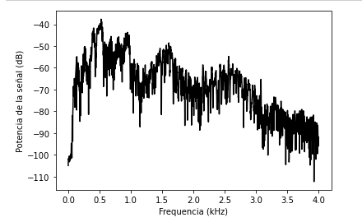

Construimos el eje x y graficamos la figura de la frecuencia.

Slide 10
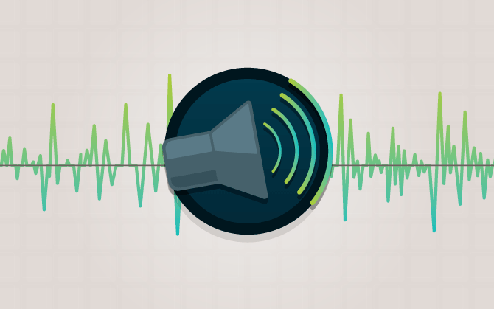


Generación de audio
Como en los casos anteriores procedemos con las librerías, y en este caso tenemos una variación ya que se busca generar el audio, entonces, procedemos a crear un parámetro de archivo de salida donde se grabara el audio, y se especifican los parámetro que debe tener este archivo, tales como: duración, frecuencia de muestreo, frecuencia de tono, valor mínimo y valor máximo.

Slide 11
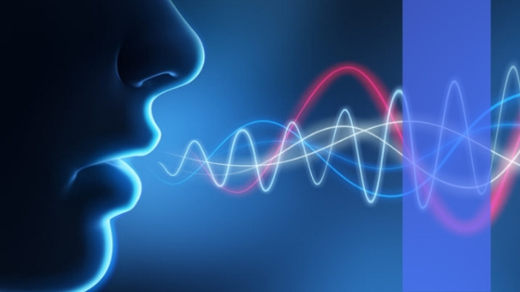

Se genera la señal de audio, se agrega un ruido a esta, y se busca escalar a valores enteros de 16 bits.

Slide 12
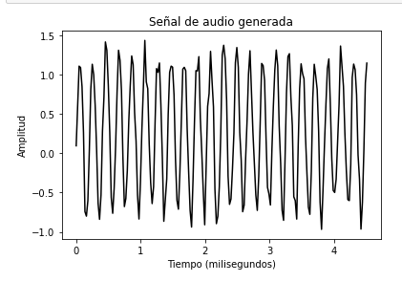

Almacenamos la señal de audio en el archivo de salida, se extraen los valores de la señal de audio que son 200 y se busca construir un eje de tiempo planteado en milisegundos, para posteriormente graficar esta señal de audio.

Slide 13
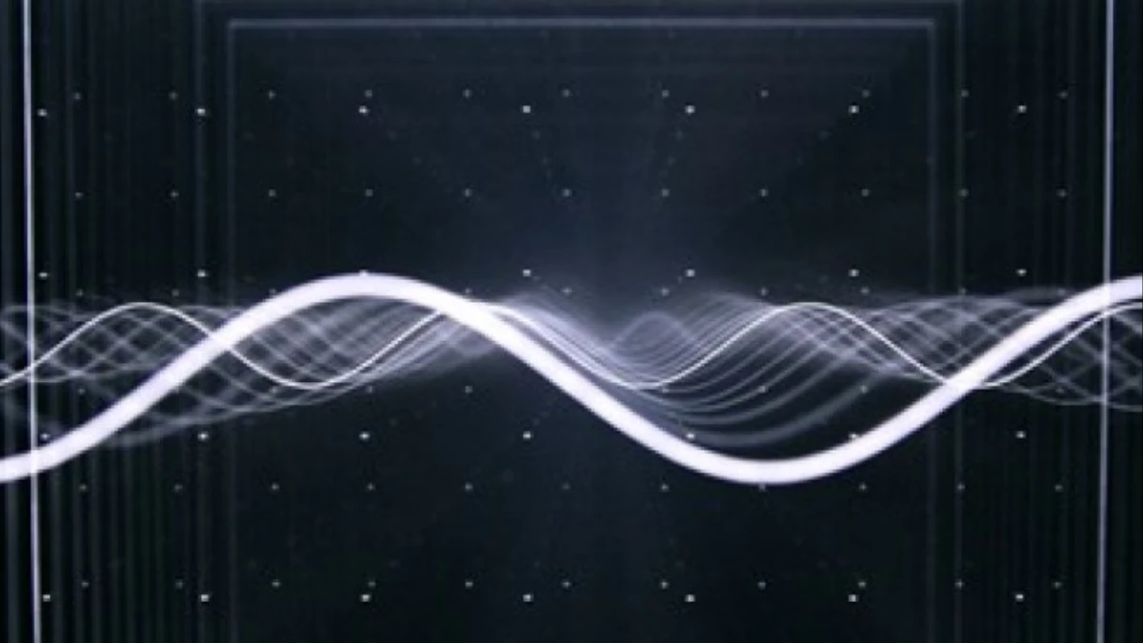

Sintetizar tonos
Se procede a importar librerías, pero en este caso importamos también la librería json, también debemos Sintetizar el tono basado en los parámetros de entrada y construir tanto el eje de tiempo como la señal de audio.

Slide 14


Creamos un main y en el creamos los nombre de los archivos de sonido, hacemos el cargue de el mapa de tono a frecuencia desde el archivo de mapeo, también configuramos los parámetros de entrada para generar el tono F y ectraemos la frecuencia del tono.

Slide 15
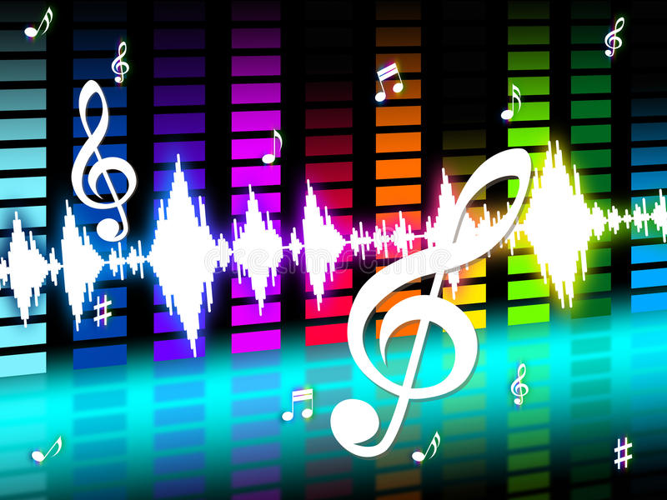

Usando los parámetros anteriores se genera el tono, también se escribe la señal de audio en el archivo de salida, se define la secuencia de tonos junto con las duraciones correspondientes en segundos y se construye la señal de audio basándose en la anterior secuencia y se da el nombre del tono.

Slide 16


Siguiendo el for anterior, se extrae tanto la frecuencia que corresponde al tono como también se extrae la duración de este tono, se sintetiza el tono, se añade la señal de salida y se guarda el audio en la señal de salida.

Slide 17

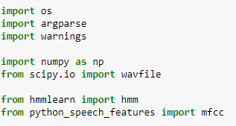
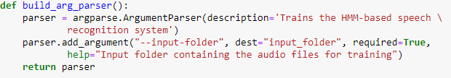
Reconocer palabras
Para empezar hay que instalar python_speech_features, y también hay que instalar hmmlearn, y esto se hace con los comandos pip install python_speech_features y pip3 install hmmlearn, luego de esto procedemos a importar las librerías, y se define una función para analizar los argumentos de entrada.

Slide 18
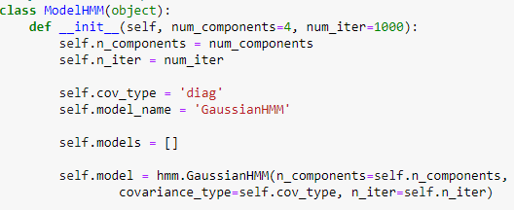

Se define una clase para entrar al HMM, se usa el training_data que es un array numpy 2D donde cada fila es 13-dimensional, y se corre el modelo HMM para realizar inferencia sobre la entrada de datos.

Slide 19
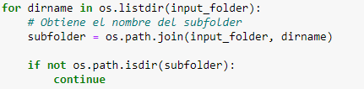
Se define una función para construir un modelo para cada palabra, y así inicializar la variable par almacenar todos los modelos, también se analiza el directorio de entrada, se extrae la etiqueta y se inicializan las variables.

Slide 20


se crea una lista de archivos a ser utilizados para el entrenamiento y se deja un archivo folder para validación, también se itera a través de los archivos de entrenamiento y se construyen los modelos.
Extremos el path actual. , se lee la señal de audio desde el archivo de entrada y se extraen las características MFCC y agregamos la variable X.

Slide 21


Se crea y se entrena el modelo HMM, se almacena el modelo para la palabra actual, y reiniciamos la variable.
se procede a definir una función para ejecutar pruebas en archivos de entrada, en la cual se clasifican y se leen los datos de entrada, y también extraemos las características MFCC y definimos variables.

Slide 22
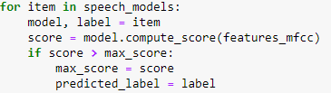
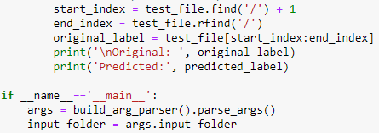
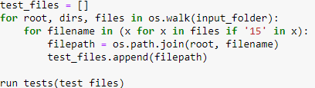
Se ejecuta el vector de características actual atraves de todos los modelos HMM y elija el que tenga la puntuación mas alta, también se imprime la salida prevista haciendo un main, en el cual se construye un modelo HMM para cada palabra y se prueban los los primeros 15 archivos de la subcarpeta.

Slide 23
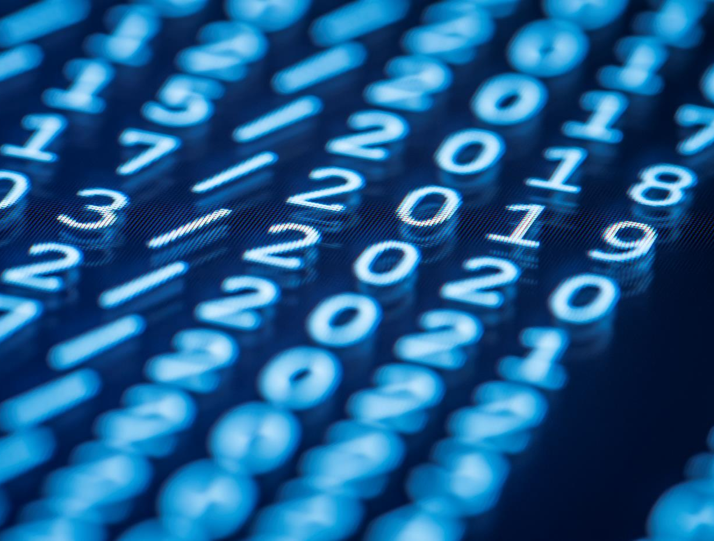
Gracias

